Slide 1
Кіріспе. Микробиология туралы түсінік. Микробиология ғылымдары дамуының негізгі кезеңдері
1 дәріс

Slide 2
Жоспар:
Микроорганизмдер әлемі және олардың адам өмірінде ролі
Микробиология ғылым ретінде қалыптасуы.
Микробиологияның зерттеу нысандары. Мақсаты мен міндеттері
Микробиологияның түрлері.
Микробиология дамуының тарихи кезендері
Микроорганизмдердің жалпы қасиеттері.

Slide 3
тірі тіршілік иелері
макроәлем микроәлем
(өсімдіктер, жануарлар, ( вирустар
10мкм дейін
жәндіктер, адам және т.б.) бактериялар,
саңырауқұлақтар,
қарапайымдар
аспапсыз көзбен көрінеді тек қана құралдар
арқылы көрінеді

Slide 4
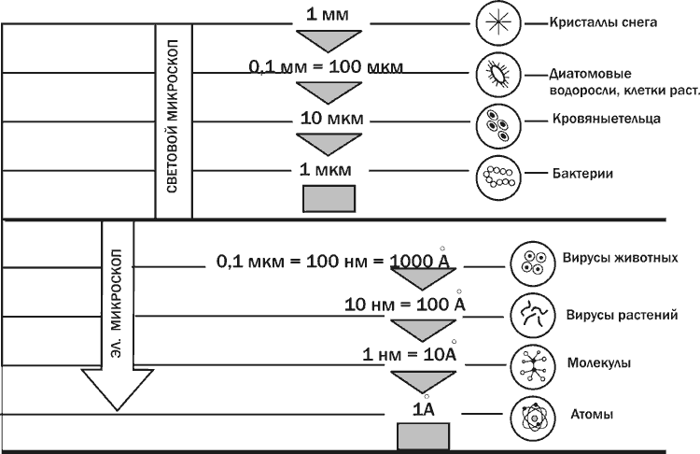

Slide 5
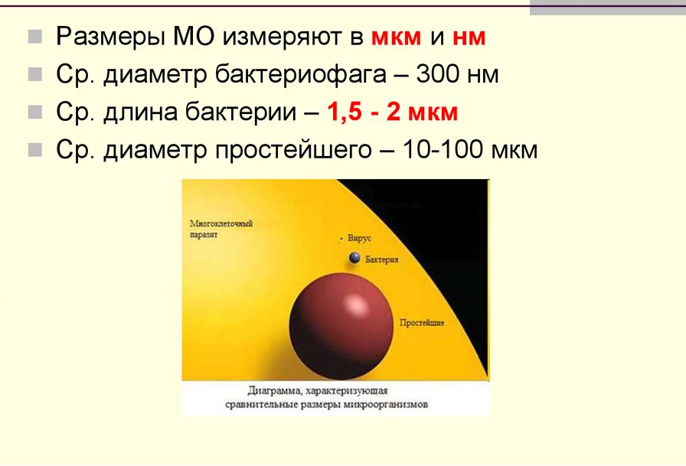

Slide 6
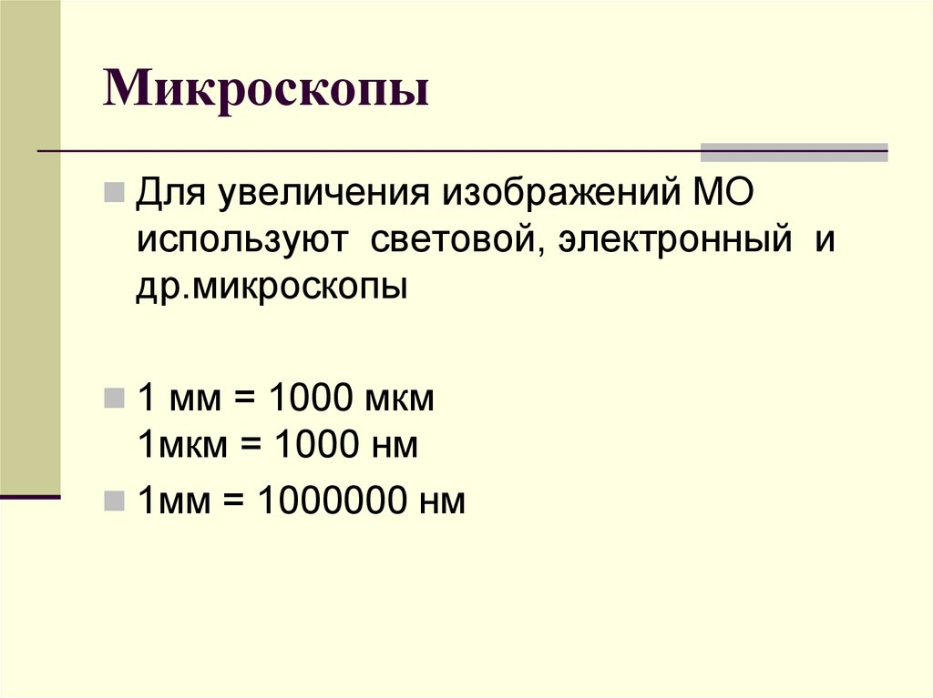
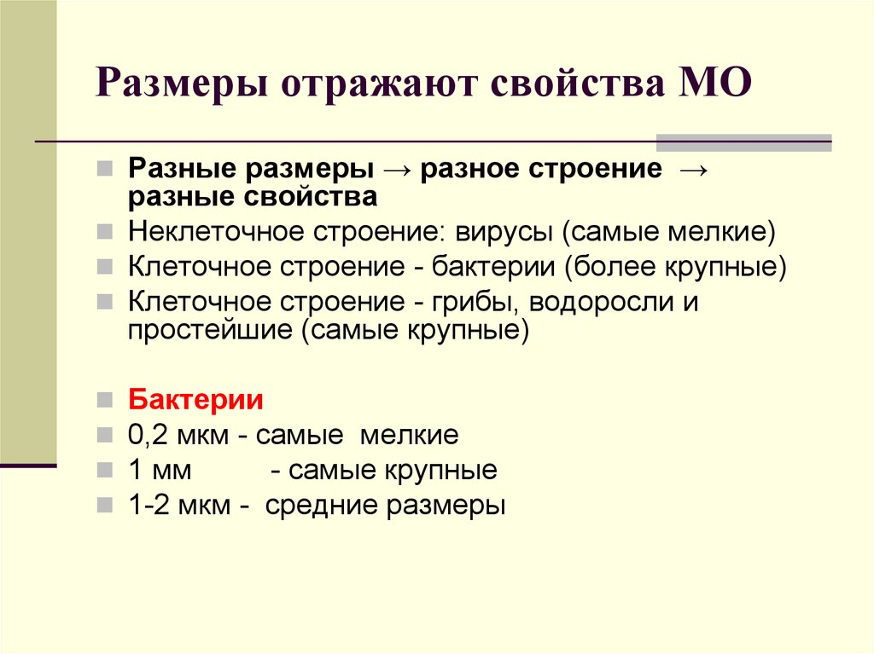

Slide 7
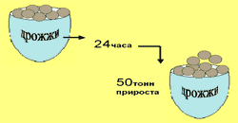
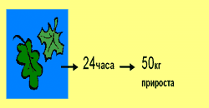
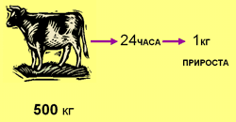

Slide 8
МИКРОБИОЛОГИЯ (грек сөзі «micros» - кіші, «bios» - тіршілік, «logos» - ғылым) - сөздерінің микроскопиялық пішініне байланысты микроорганизмдер (микробтар) деп аталатын, оптикалық құралмен қарамаса жай көзге көрінбейтін организмдерді зерттейтін ғылым саласы.
Жалпы микробиологияның негізгі бөлімдері
Цитология
Морфология
Генетика
Систематика
Микроорганизмдердің көбею
Микроорганизмдердің биохимиясы
Микроорганизмдердің экологиясы
Микроорганизмдердің биотехнологиясы

Slide 9
Пәннін мақсаты және міндеттер:
Мақсаты: микроорганизмдердің систематикасын, морфолого-культуралдық, физиолого-биохимиялық қасиеттерін, генетикасын, клеткадағы зат алмасу процестерін, экологиясын, микроорганизмдердің дамуының физиологиялық заңдылықтары мен өсіру принциптерін қолдана білу қабілеттіліктерін қалыптастыру.
Міндеттері: -микроорганизмдер мен жұмыс істеу әдістерін білу;
-Микроорганизмдердің барлық топтарының морфологиясымен таныстыру;
-Микроорганизмдердің физиологиясы және биохимиясына түсінік беру, сондай-ақ олардың тіршілік ету қабілетіне қоршаған орта факторларының әсерлері туралы түсінік беру;
-Микроорганизмдерден алынатын өнімдердің балық шаруашылығындаңы маңызын талқылау; микроорганизмдердің адам өміріндегі және табиғаттағы рөлін бағалау.

Slide 10
Микроорганизмдер
Микроорганизмдер табиғатта кең тараған және кез-келген субстраттарда, тіпті күрделі құрылысты жануарлар және өсімдіктер организмдерінде тіршілік етуге қабілетті. Микроорганизмдер барлық климат белдеулерінде, барлық жерлерде, адам организмінде де тіршілік етеді. Микробиология микроорганизмдердің морфологиясын, олардың даму заңдылықтары мен тіршілік ету ортасында тудыратын процесстерін, сонымен қатар адамзат тіршілігі мен табиғаттағы рөлін зерттейді. Микроорганизмдердің белгілі бір қоректік ортаға ұзақ уақыт аралығында бейімделуі, микроәлемнің әртүрлі класс өкілдерінің спецификалық белсенділігін тудырады. Олар өлген жануарлар мен өсімдіктер қалдықтарын ыдыратып, қоршаған ортаны қорғауға атсалысады. Микроорганизмдердің өміршеңдігінен пайдалы қазбалардың түзілуі, топырақтың құнарлылығы, су қоймаларының өздігінен тазалануы, т.с.с байланысты. Микроорганизмдердің пайдалы қасиеттері көптеген тағам өнімдерінің, әртірлі биологиялық белсенді заттар (ферменттер, амин қышқылдары, витаминдер, антибиотиктер және т.б) өндірісінің технологияларында қолданылады.

Slide 11
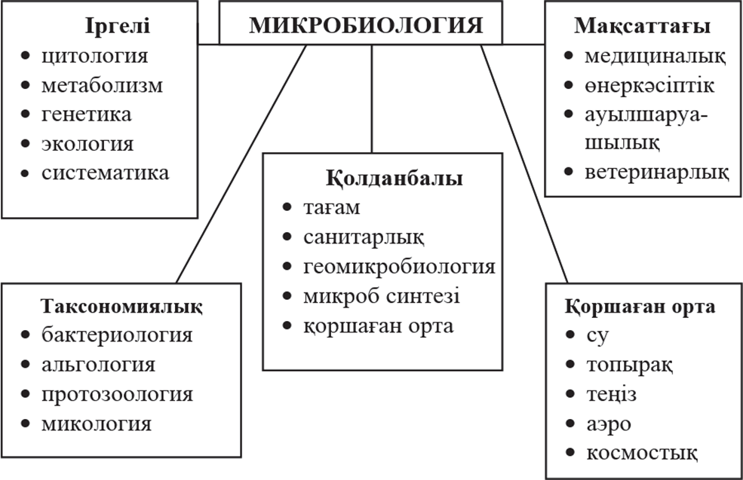

Slide 12
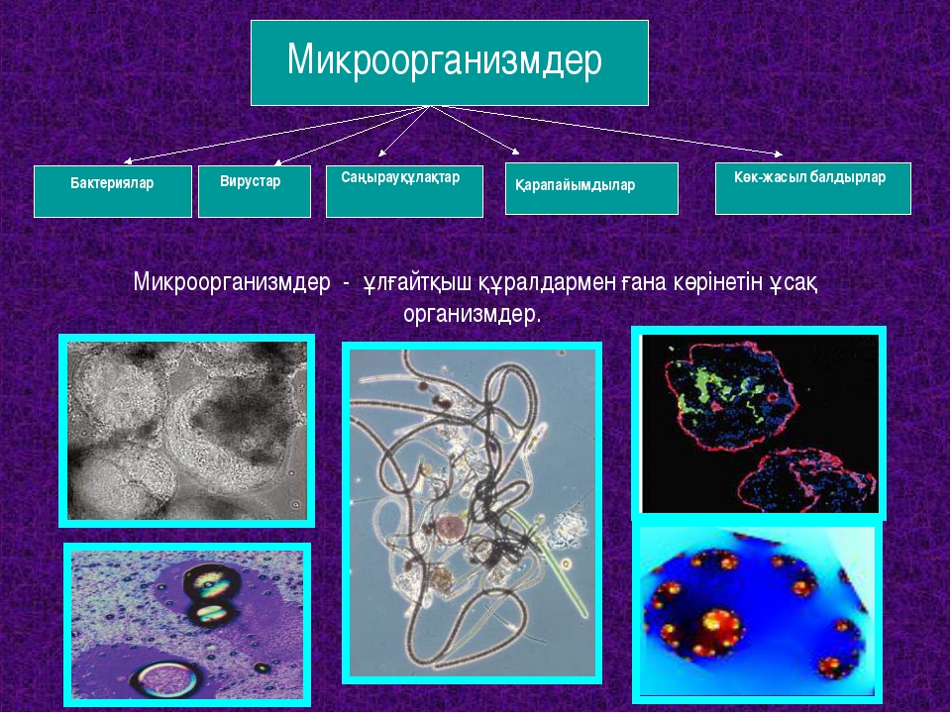

Slide 13
Микроорганизмдердің жалпы қасиеттері.
● Көлемінің кіші болуы (микроорганизмдердің көлемі мкм өлшенеді, 1мкм=1⁻⁶м)
● Зат алмасу процесінің жылдам жүруі. Себебі микроорганизмдер бүкіл денесімен зат алмасуға қатысады. Бактерия клеткалары ең кіші болғандықтан олар басқа микроорганизмдермен салыстырғанда тез өсіп-көбейеді, одан кейінгі орынды ашытқылар мен саңырауқұлақтар алады. Өз кезегінде микроорганизмдердегі зат алмасу процесстері жануарлармен салыстырғанда ондаған, жүздеген есе жылдам жүреді. Мысалы: салмағы 500кг бұқа ағзасында 24 сағат ішінде 0, 5кг белок түзілсе, осы уақыт ішінде 500кг ашытқы 50 000кг нан аса белок синтездеуге қабілетті.
● Табиғатта кең таралуы. Микроорганизмдердің кіші көлемі экология үшін маңызды болып табылады. Микроорганизмдер ауа ағымы арқылы таралып, барлық жерде кездеседі.

Slide 14
Түрлері | М И К Р О Б И О Л О Г И Я
 | ЖАЛПЫ |  |  | ЖЕКЕ
 | медициналық
 |  | ветеринарлық
 |  |  |  | техникалық
 |  |  |  | Тағамдық | Ауыл шаруашылықтық
Теориялық зерттеулер | Микроорганизмдердің биологиялық қасиеттерін зерттеу
Практикадағы мәні | Әдістерді өңдеу профилактикасын, диагностикасын және санитарлық бақлау |  | Әдістерді өңдеу профилактикасын, диагностикасын және жануарларды емдеу | Нәтижесі: Ашыту өнімдері (спирттер және т.б.) ақуыздар витаминдер антибиотиктер |  | Топырақтың өнім беру қабілетінің жоғарылауы. Әдістерді өңдеу профилактикасын, диагностикасын,өсімдіктердің ауруларын емдеу
  14
22.01.2026

Slide 15
МИКРОБИОЛОГИЯНЫҢ ҚҰРЫЛЫМЫ:
МИКРОБИОЛОГИЯ
ЖАЛПЫ | ЖЕКЕ
АНАТОМИЯ (СТРУКТУРА МИКРОБОВ) | МЕДИЦИНАЛЫҚ
МИКРОБТАРДЫҢ ФИЗИОЛОГИЯ | БАКТЕРИОЛОГИЯ
МИКРОБТАРДЫҢ БИОХИМИЯСЫ | ВИРУСОЛОГИЯ
МИКРОБТАРДЫҢ ГЕНЕТИКАСЫ | МИКОЛОГИЯ
МИКРОБТАРДЫҢ ЭВОЛЮЦИЯСЫ | ПРОТОЗООЛОГИЯ
МИКРОБТАРДЫҢ ЭКОЛОГИЯСЫ | САНИТАРЛЫҚ МИКРОБИОЛОГИЯ
 | КЛИНИКАЛЫҚ МИКРОБИОЛОГИЯ
 | ВЕТЕРИНАРЛЫҚ
 | АУЫЛШАРУАШЫЛЫҚ
 | ТЕҢІЗ
 | ҒАРЫШ
 | ТЕХНИКАЛЫҚ (БИОТЕХНОЛОГИЯ)

Slide 16
эмпирикалық
морфологиялық
Микробиологияның
кезеңдері
Заманауи
Молекулалы-
генетикалық
физиологиялық
иммунологиялық
Антибиотиктердің
ашылу

Slide 17
МИКРОБИОЛОГИЯ ДАМУЫНЫҢ ТАРИХИ САТЫЛАРЫ:
Морфологиялық кезең.
Физиологиялық кезең.
Заманауи молекулалық-генетикалық кезең.

Slide 18
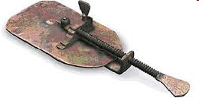
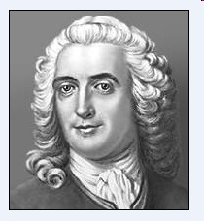
  1675 жылы
  Антони ван Левенгук – микроәлемді алғаш рет ашты.
  Ол 150—300 есе үлкейтетін, екіжақты ісінген линзаларды даярлай алды.
  Левенгук өзі анықтаған микроскопиялық тірі ағзаларды «өте ұсақ жануарлар» деп санады және оларға қарапайым жануарларға тән құрылыс ерекшеліктері мен тәртіптерді сәйкес деп санады.

Slide 19
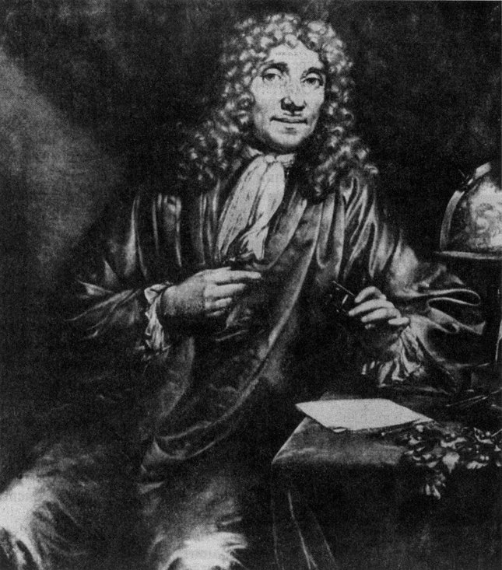
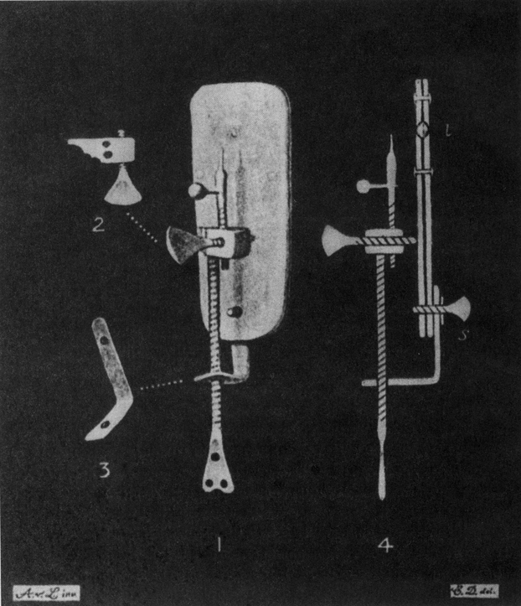
Антон вам Левенгук (1632-1723) «Микроскоп» А. Ван Левенгука.

Slide 20
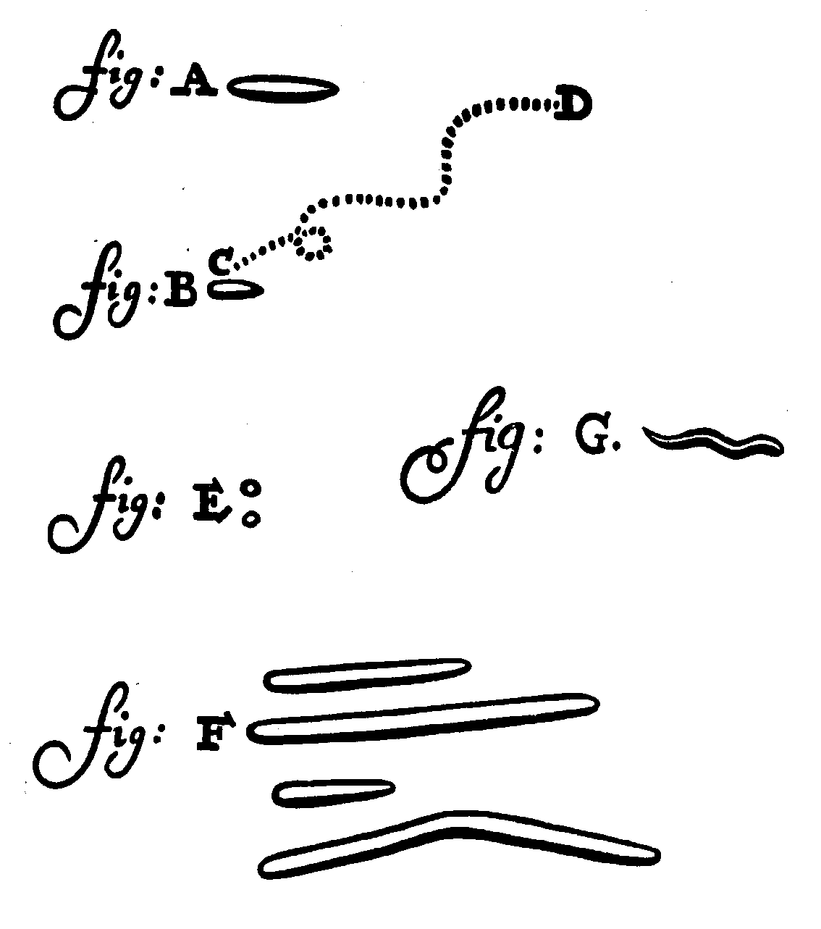
Левенгук салған сүреттемелері –
микроорганизмдардың формалары:
А - шар тәрізді
В - тізбек тәрізді
Е - диплокок тәрізді
G - спираль тәрізді
F – таяқша тәрізді
білдіреді
білдіреді

Slide 21
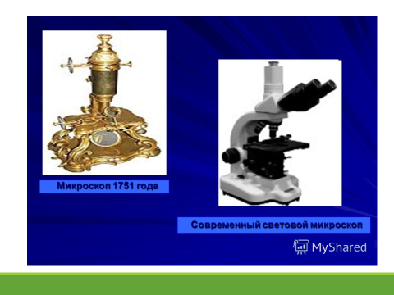

Slide 22
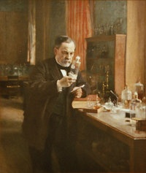
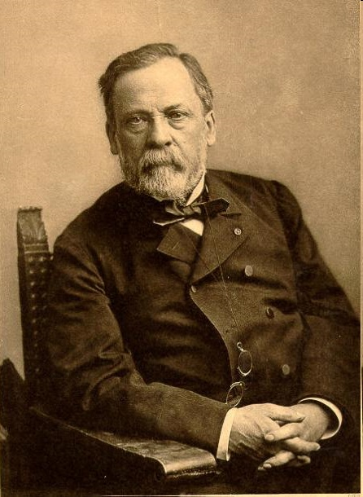
ФИЗИОЛОГИЯЛЫҚ КЕЗЕҢ
- микробиологияның алтын ғасыры (XVII- XIX-ғасырлар аралығы)
        Луи Пастер (1822—1895)
        «Микробтар – табиғатта үздіксіз ірі рөл ойнайтын, үздіксіз ұсақ ағзалар».
өндірістік микробиологияның дамуы,
табиғаттағы зат айналымындағы микроағзалардың рөлін анықтау,
анаэробты микроағзалардың ашылуы,
Асептика ұстанымдарын, стерилдеу әдістерін жасап шығару,
микроағзалар вируленттілігінің әлсіреуі (аттенуациясы) мен жеке алғанда қараталақ, қарасан, құтыруға қарсы вакциналарды (вакциналық штаммдарды) алу.
бактериялардың таза дақылдарын алу,
- қараталақ қарасанның, тырысқақтың, құтырудың, тауық тырысқағының және т.б. аурулардың қоздырғыштарын зерттеу.

Slide 23
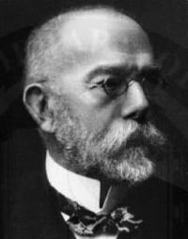
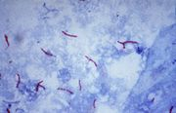
Mycobacterium tuberculosis
Генрих Герман Роберт Кох (1843 – 1910)
Қатты қоректік орталарда таза дақылдарды бөліп алу әдісі (Петри шыныаяғын қолданысқа енгізді)
бактерияларды анилин бояуларымен бояу тәсілдері,
қараталақ қарасан, тырысқақ, туберкулез қоздырғыштарын ашты
- Микроскопия техникасын жетілдіру .
Хенле- Кох постулаттарды эксперименталды дәлелдеу (триада).
ауру қоздырғышы науқаста тұрақты анықталуы тиіс
ол таза мәдениет түрінде бөліп алынуы тиіс
алынған микроағза, тәжірибе жүргізіліп жатқан жануарларда, сырқат адамның симптомдарын туғызуы тиіс
Туберкулёз зерттеулері үшін 1905 жылы физиология мен медицинадан Нобель сыйлығын иеленді.

Slide 24
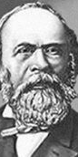
ОРЫС МИКРОБИОЛОГТАРЫ
Ценковский Л. С.(1802-1887)
орыс ботанигі, протозоолог пен бактериолог,төменгі өсімдіктер мен төменгі жануарларды зерттеудегі онтогенетикалық әдістің негізін қалаушылардың бірі, өсімдік және жануар әлемінің генетикалық бірлігі туралы көзқарасты дамытты.

Slide 25
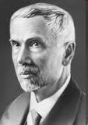
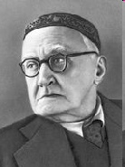
Виноградский С.Н.
(1856 – 1953)
Орыс микробиологы, эколог, топырақ танушы, микроағзалар экологиясы мен топырақ микробиологиясының негізін салушы.
Гамалея Н. Ф.
(1859 – 1949)
кеңес уақытының орыс микробиолог-ғалымы, эпидемиолог, дәрігер.

Slide 26
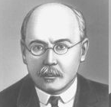
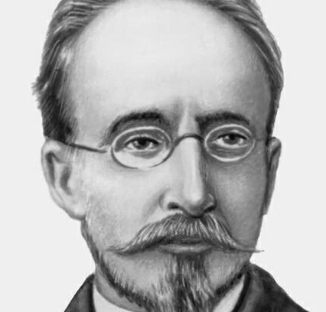
Габричевский Г. Н.
(1860—1907)
орыс ғалым -микробиолог, эпидемиолог, отандық бактериологиялық ғылым мен білім берудің ұйымдастырушысы.
Омелянский В. Л.
(1867 – 1928)
кеңес уақытының орыс микробиологы. Негізгі еңбектері зат (көміртегі мен азот) айналымындағы микробтардың рөлін зерттеуге арналған.

Slide 27
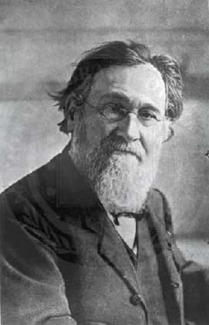
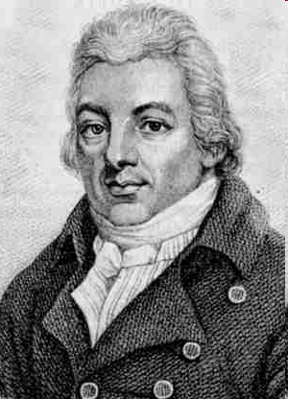
ИММУНОЛОГИЯЛЫҚ КЕЗЕҢ
Э. Дженнер (1729 – 1923)
1796 ж. адамдарға сиыр шешегін егу табиғи шешекке қарсы тұрақтылықты тудыратындығын дәлелдеді.
И.И.Мечников (1845—1916) “микробиология ақыны” (Эмиль Ру), фагоцитоз теориясын жасады және иммунитеттің жасушалық теориясын дәлелдеді.

Slide 28
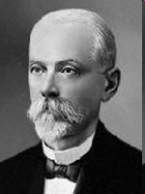
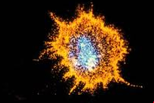
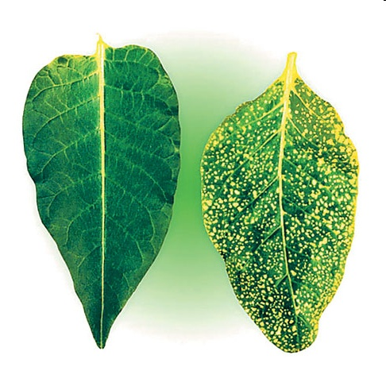
1892 ж. Ресей ғылым академисының отырысында Д.И.Ивановский, темекінің теңбілді сырқатының қоздырушысы фильтреленетін вирус екендігін хабарлады . Бұл күнді вирусологияның туған күні деп, Д.И.Ивановскийді – оның негізін қалаушы деп санауға болады.
а
я
        Д. И. Ивановский (1863—1920)

Slide 29
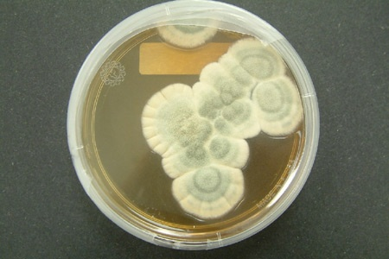
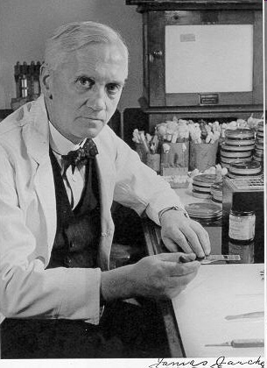

АНТИБИОТИКТЕРДІҢ АШЫЛУЫ
А. Флеминг 1928 ж. шыныаяқтардағы стафилококк лизисінің аумағынан, кездейсоқ түрде жасыл зең өскендерін байқады.. Зеңнің бөліп алынған штамы басқа микробтарға жоятын әсер етті.
        А.Флеминг (1881 – 1955) ағылшын бактериологы.
        Рenicillium

Slide 30
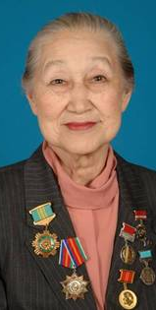
Шығаева Майя Хажетдинқызы биология ғылымдарының докторы, ҚР ҰҒАакадемигі, микробиология кафедрасының профессоры
Өзі туралы мағлұмат:
Туған жылы: 21.01.1927 ж. Ұлты: Қазақ
Білімі: 1949-1952 - Алматы мемлекеттік медициналық институты
-1952-1955 -ҚазССР ҒА Микробиология және вирусология институтының аспирантурасы
Мамандық шифры - 03.00.07 микробиология

Slide 31
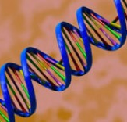
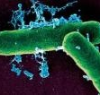
ЗАМАНАУИ МОЛЕКУЛАЛЫҚ- ГЕНЕТИКАЛЫҚ КЕЗЕҢ
Генетика мен молекулалық биология жетістіктері,
электронндық микроскоптың құрастырылуы.
Тұқым қуалаушылық белгілерінің берудегі ДНҚ рөлінің дәлелі.
Молекулалық-биологиялық және генетикалық зерттеулердің нысандары ретінде бактериялар, вирустар мен плазмидтерді пайдалану

Slide 32
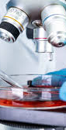
МЕДИЦИНАЛЫҚ МИКРОБИОЛОГИЯ
Медициналық микробиология келесідей бактериология, вирусология, микология, иммунология, протозоология болып ажыратылады .
Медициналық микробиология адамның инфекциялық ауруларының қоздырғыштарын, олардың морфологиясы, физиологиясы, экологиясын, биологиялық және генетикалық сипаттамаларын зерттейді, оларды баптау мен идентификациялаудың әдістерін, оларды диагностикалаудың, емдеу мен алдын алудың арнайы әдістерін жасап шығарады.

Slide 33
Фармацевтикалық микробиология
өсімдік дәрілік шикізаттардың эпифитті және фитопатогенді микрофлорасын;
өсімдік дәрілік шикізаттар мен дайын дәрілік формаларының, ауа,су,топырақ микрофлорасы туралы зерттеулер қорытындысын тұжырымдау;
дәрілік шикізаттың және дайын дәрілердің ластануына микробиологиялық бақылау жүргізу;
фармацевтикалық өндірісте және дәріхана жағдайында сыртқы орта мекен жайын дезинфектанттармен залалсыздандыруды;
тексерілетін материалды алу және бактериологиялық зертханаға жеткізу

Slide 34
Фильтрация әдісімен дәрілік шикізаттардың микроорганизмдермен зақымдалғанын анықтау.
Әртүрлі дайын дәрілердегі микроорганизмдердің мөлшерлі санын шектейтін нормативті құжаттар.
Әртүрлі дайын дәрілердегі микроорганизмдердің мөлшерлі санын шектейтін заңдар.

Slide 35
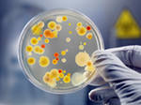
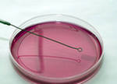
        МИКРОБИОЛОГИЯЛЫҚ ДИАГНОСТИКА ӘДІСТЕРІ:
        1. Микроскопиялық әдіс.
        2. Микробиологиялық (бактериологиялық) әдіс.
        3. Биологиялық әдіс.
        4. Иммунологиялық әдіс.
        -серологиялық,
        -аллергологиялық
        5. Молекулалық-генетикалық әдіс.

Slide 36
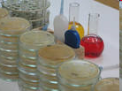

МИКРОБИОЛОГИЯЛЫҚ (БАКТЕРИОЛОГИЯЛЫҚ) ӘДІС
микробиологиялық диагностиканың «алтын стандарты», микробиологиялық зерттеулердің нәтижелері зерттеліп жатқан материалда қоздырғыштың болуын нақты анықтауға мүмкіндік береді.
Таза дақылдар идентификациясын микроағзаның түріне дейін жүргізеді.

Slide 37
Белгілер | Прокариоттар | Эукариоттар
генетикалық материалдың ұйымдасуы | нуклеоид (ДНК цитоплазмадан мембранамен айырылмалған), бір хромосомадан тұрады; митоз жоқ | ядро (ДНК цитоплазмадан ядролық қабықшамен айырылған), хромосомалардың саны біреуден ары; ядро митоз арқылы бөлінеді
ДНК локализациясы | Нуклеоид және плазмидтарда, элементарлы мембранамен айырылмаған | Ядро және кейбір органеллаларда
Цитоплазмалық органеллалар | жоқ | бар
Цитоплазмадағы рибосомалар | 70S-типі | 80S-типі
Цитоплазманың жылжуы | жоқ | Жиі кездеседі
Клетка қабырғасы | Пептидогликан бар | пептидогликан жоқ
Талшықтар (жгутики) | Белоктық суббірліктерден тұрады, спиральды құрайды | Микротүтікшелерден тұрады, топқа жиналады
Прокариоттардың және эукариоттардың белгілері

Slide 38
Дені сау адамның ағзасында –10 000 микробтардың түрі және әр клеткада 10 бактериалды клеткалар бар.
Ересек адамның ағзасында салмағы 90 килограмм болса 1 – 2,7 килограмм микроорганизмдер бар.
Микробтардың 8 миллион гендер бар ( адам генотипінде 22 000 ген).

Slide 39

Проект «Адам микробиомы", АҚШ-та 2007 жылда жіберілген. Бұл проект көп бактериялардың, вирустардың және т.б. микроорганизмдердің генетикалық ұқсастығы анықталған.

Slide 40
ӘДЕБИЕТТЕР:
Стейнер Р. Мир микробов. – Москва, Мир, Т1- Т3, 1979.
Современная микробиология. Под ред. Й. Ленглера, Г. Древса, Г. Шлегеля. Прокариоты. Т1-Т2, Мир, 2005
Борисов Л.Б. Медицинская микробиология, вирусология и иммунология.
Поздеев О.К., Покровский В.И. Медицинская микробиология, 2001г.
Воробьев А.А. Медицинская микробиология, 2004

